Slide 1

Principe de la translation de fréquence
STRENTZ Nicolas & KOC DILHAN RT111

Slide 2
Table des matière
1. Les ondes
2. Fréquences et période
3. Le domaine fréquentiel
4. La translation de fréquence
5. La modulation
6. Modulation d’amplitude
7. Modulation de fréquence
8. Le mélangeur
9. La démodulation
10. Les filtres
11. Conclusion

Slide 3


1. LES Ondes
Il existe deux types d’ondes :
-les mécanique
-les électromagnétique
Les ondes électromagnétique se déplacent dans le vide

Slide 4
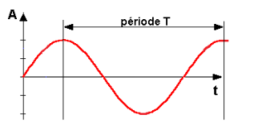

2. FREQUENCE ET PERIODE
Fréquence F=1/T en Hz
Période T

Slide 5
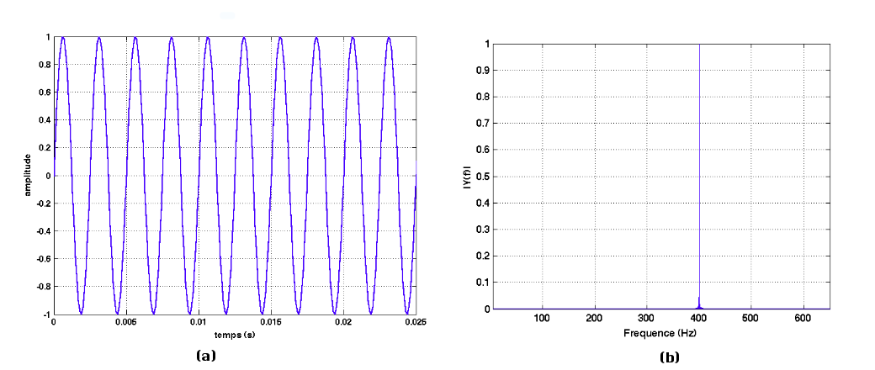
3. DOMAINE FREQUENCIEL

Slide 6
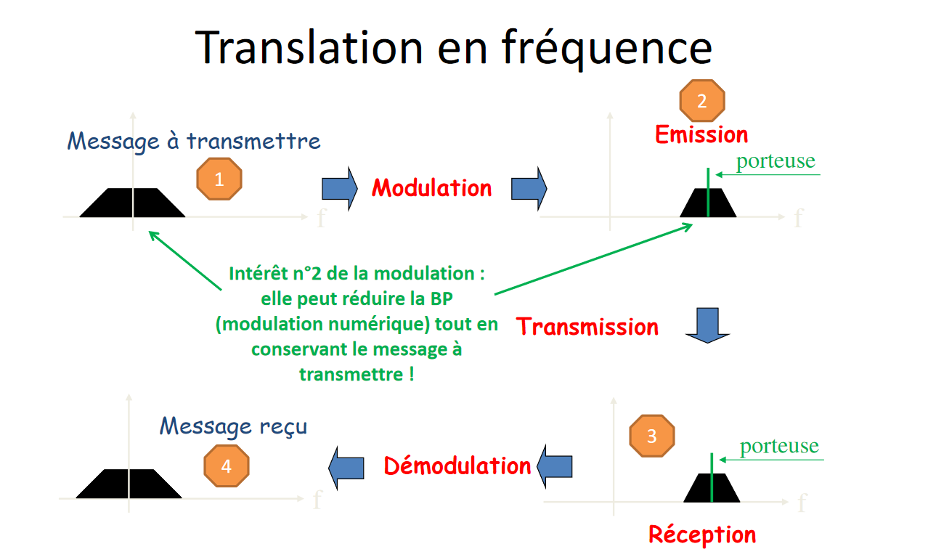
4. TRANSLATION DE FREQUENCE

Slide 7
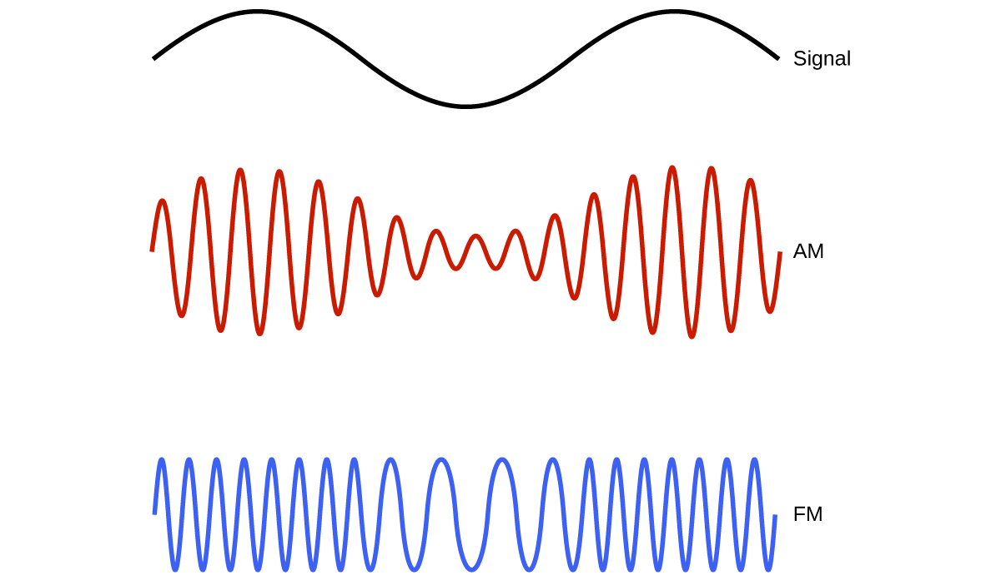
5. LA MODULATION
Multiplication du signal modulant et d’une porteuse

Slide 8
6. LA MODULATION D’AMPLITUDE
Modulation AM
Joue sur l’amplitude de la porteuse.

Slide 9
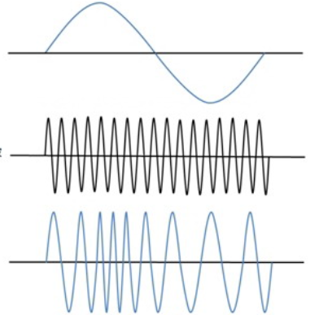
7. LA MODULATION DE FREQUENCE
Modulation FM
Joue sur la fréquence de la porteuse.
Résiste mieux au bruit et au atténuations

Slide 10
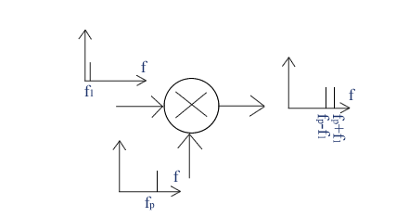
8. LE MELANGEUR

Slide 11
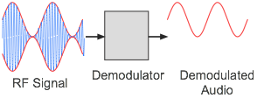
9. LA DEMODULATION
Filtre passe-bande pour modulation AM
Filtre passe-bas pour la modulation FM

Slide 12
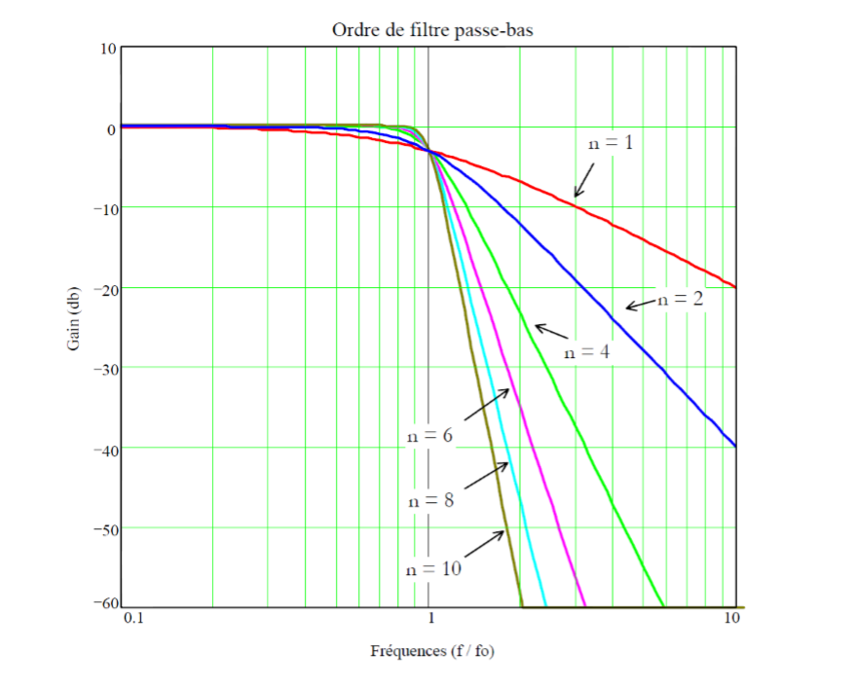
10. LES FILTRES
Le filtre permet de supprimer les fréquence non voulu.
Mal utiliser il peut supprimer le message .
Il y a plusieurs type de filtre.
Voici la représentation des différents ordres d’un filtre passe-bas.

Slide 13

11. CONCLUSION

Slide 14
FIN

